Slide 1
Муниципальное бюджетное дошкольное образовательное учреждение «Детский сад №42 «Светлячок».
Создание детской авторской игры.
Воспитатель
Абрамова А.В.
г. Саров 2018 г.

Slide 2
Задачи.
Усвоение норм и ценностей, принятых в обществе, включая моральные и нравственные.
Развитие социального и эмоционального интеллекта, эмоциональной отзывчивости.
Формирование основ безопасного поведения в быту, социуме, природе.
Овладение речью как средством общения и культуры.
Развитие умения общаться и взаимодействовать с взрослыми и детьми.
Формирование готовности к совместной деятельности со сверстниками.
Становление самостоятельности, целенаправленности и саморегуляции собственных действий.
Формирование позитивных установок к различным видам труда и творчества.
Формирование уважительного отношения и чувства принадлежности к своей семье и сообществу детей и взрослых.

Slide 3
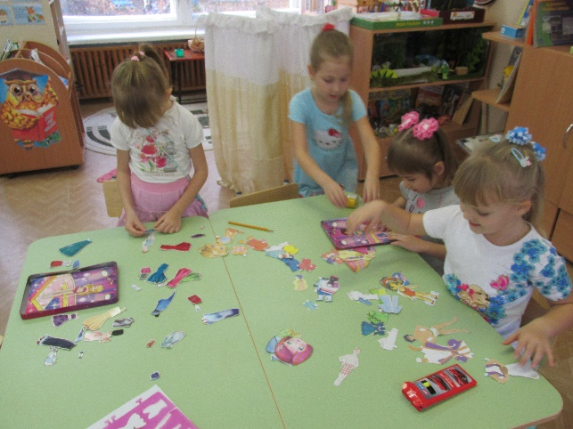
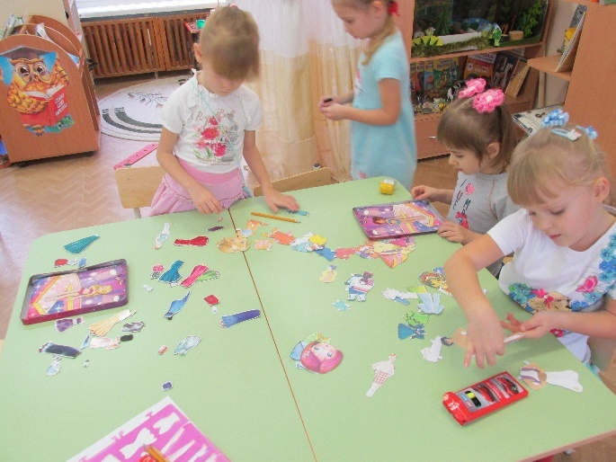
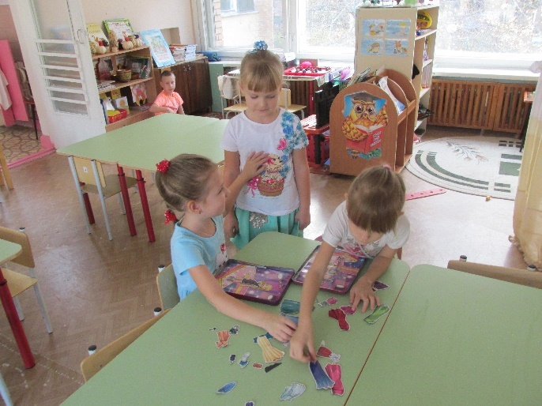
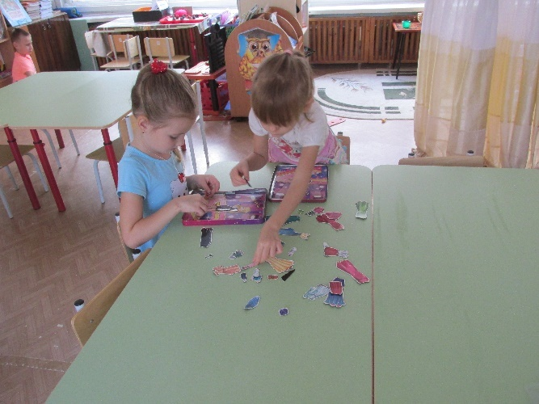
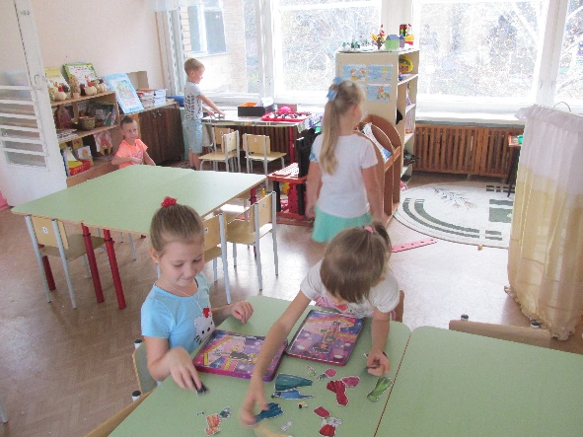
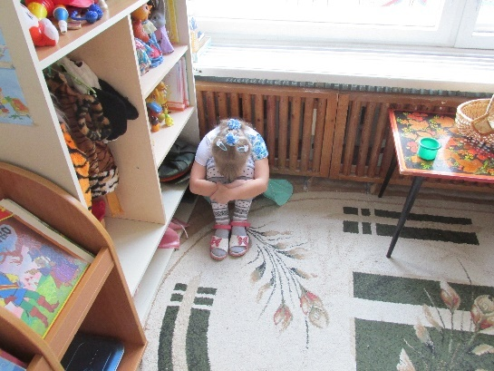
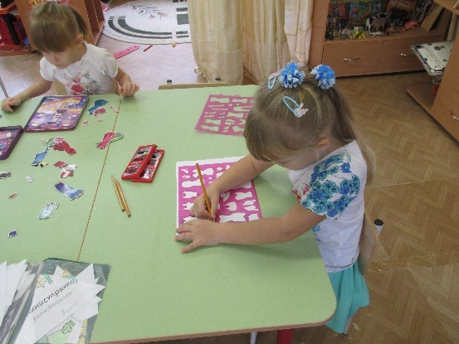
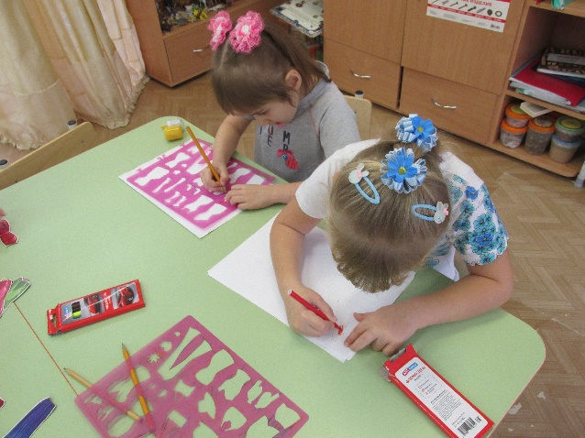
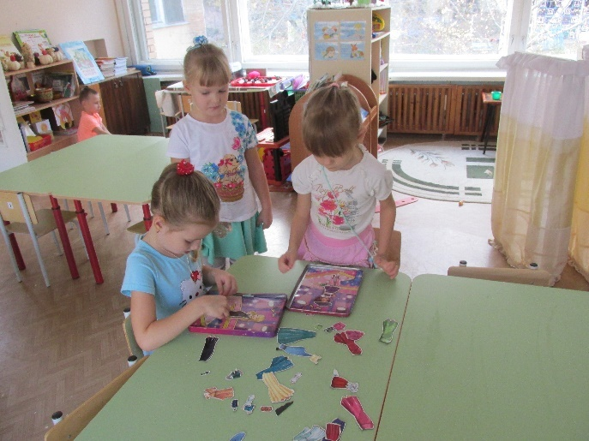
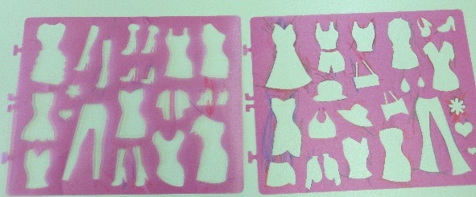

Slide 4
Этапы работы по созданию собственной игры.
Мотивация детей к созданию игры.
Совместное формулирование проблемы, введение детей в проблемную ситуацию (вживание в игровую (сюжетную) ситуацию).
1 этап. Ценностно-ориентированный.

Slide 5
Этапы работы по созданию собственной игры.
Координация индивидуальной и коллективной деятельности детей, «консультирование» по возникающим вопросам, стимулирование (активизация) деятельности.
2 этап. Практический.
Выбор и определение необходимых материалов для изготовления игры (наглядно-иллюстративных, изобразительных, художественной литературы), источников информации.

Slide 6
Этапы работы по созданию собственной игры.
Оформление игры как конечного продукта совместной деятельности.
Составление (придумывание) правил игры, определение игровых действий.
3 этап. Заключительный.

Slide 7
Этапы работы по созданию собственной игры.
Использование созданной игры в самостоятельных играх детей, в процессе совместной игровой деятельности.
4 этап. Непосредственно игровая деятельность.

Slide 8
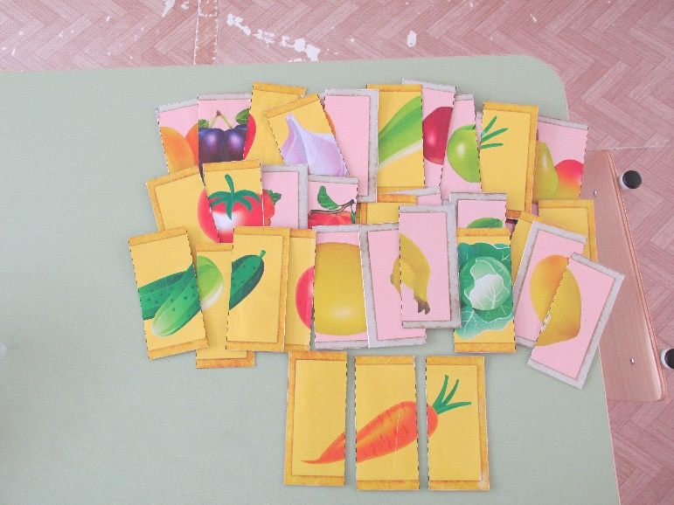
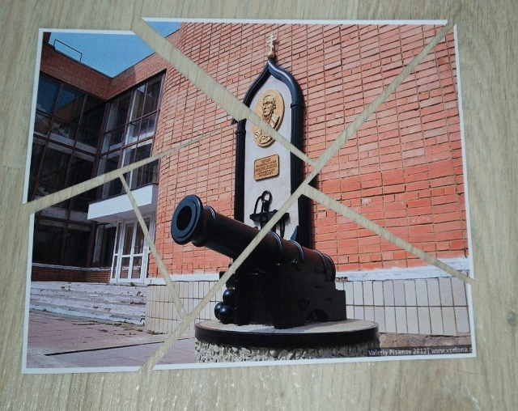
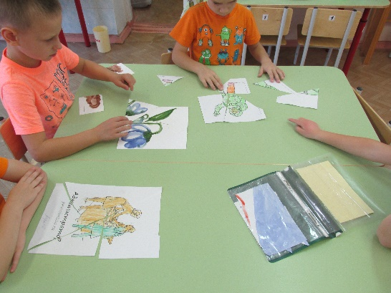
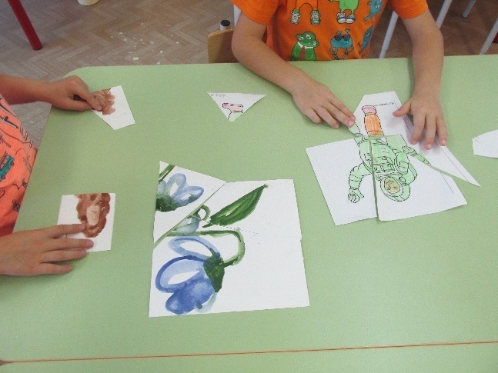
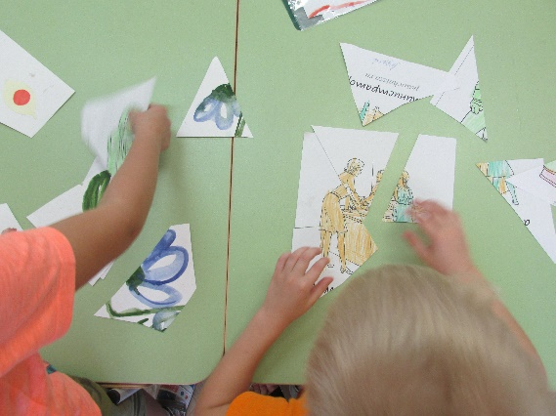
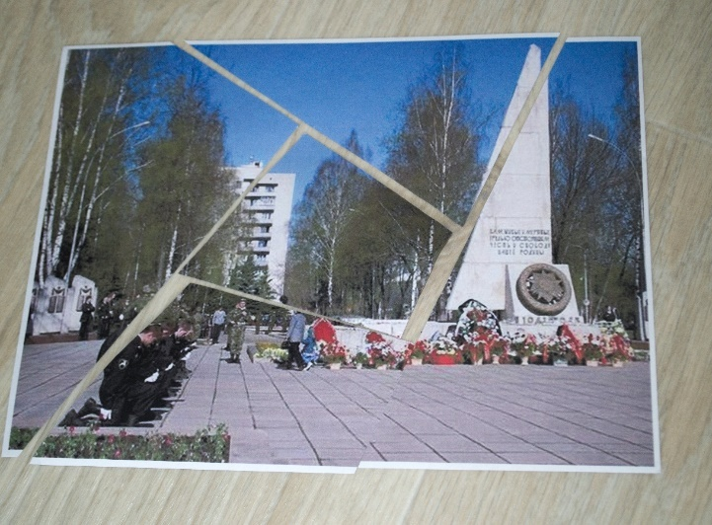
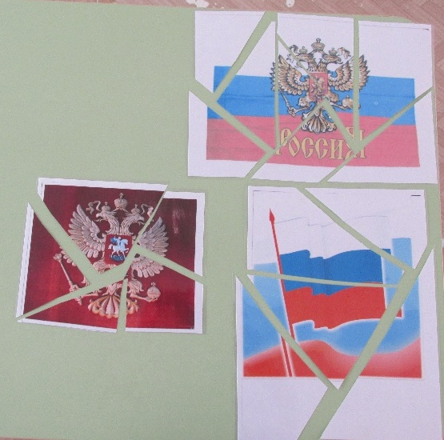
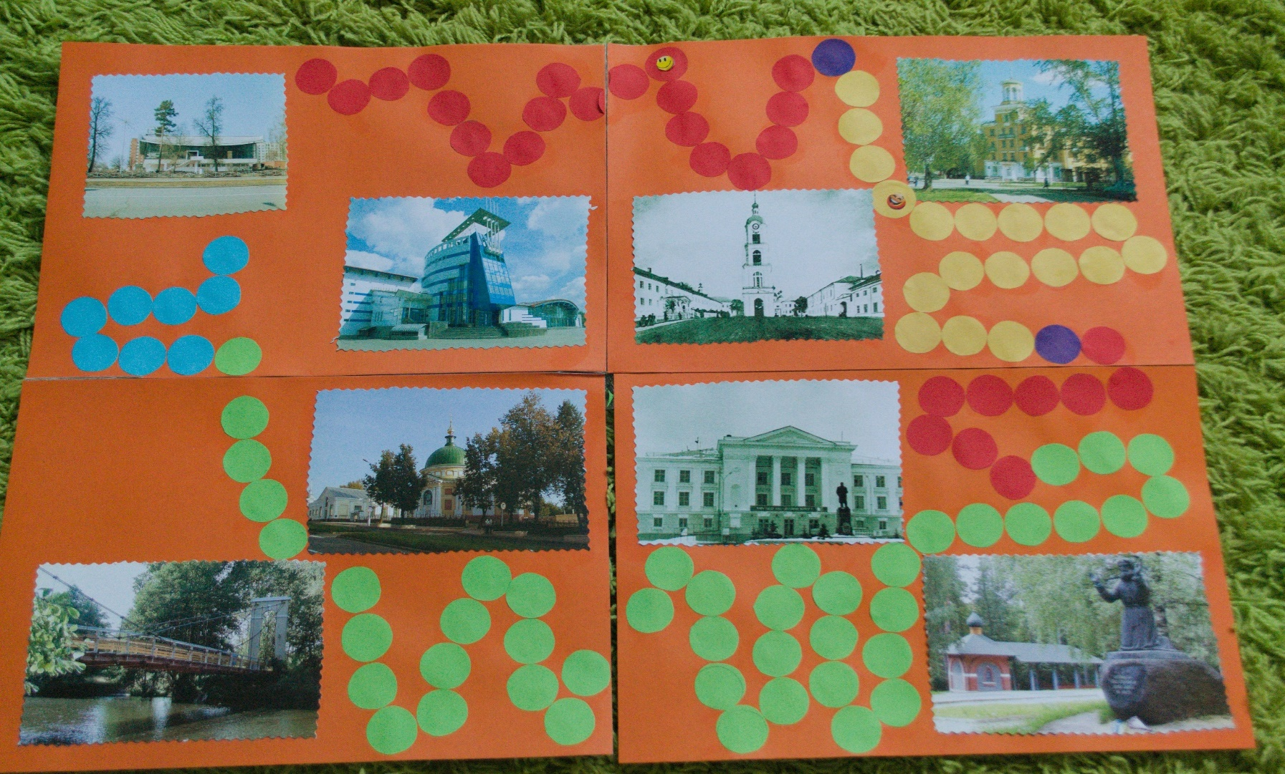
Дидактическая игра «Путешествие по городу» Цель: учить определять место расположения исторических памятников, давать их краткое описание
Дидактическая игра « Собери картинку» Цель: упражнять детей в составлении целой картинки
из отдельных частей, закреплять знания детей о предметном и социальном мире через содержание картинок.

Slide 9
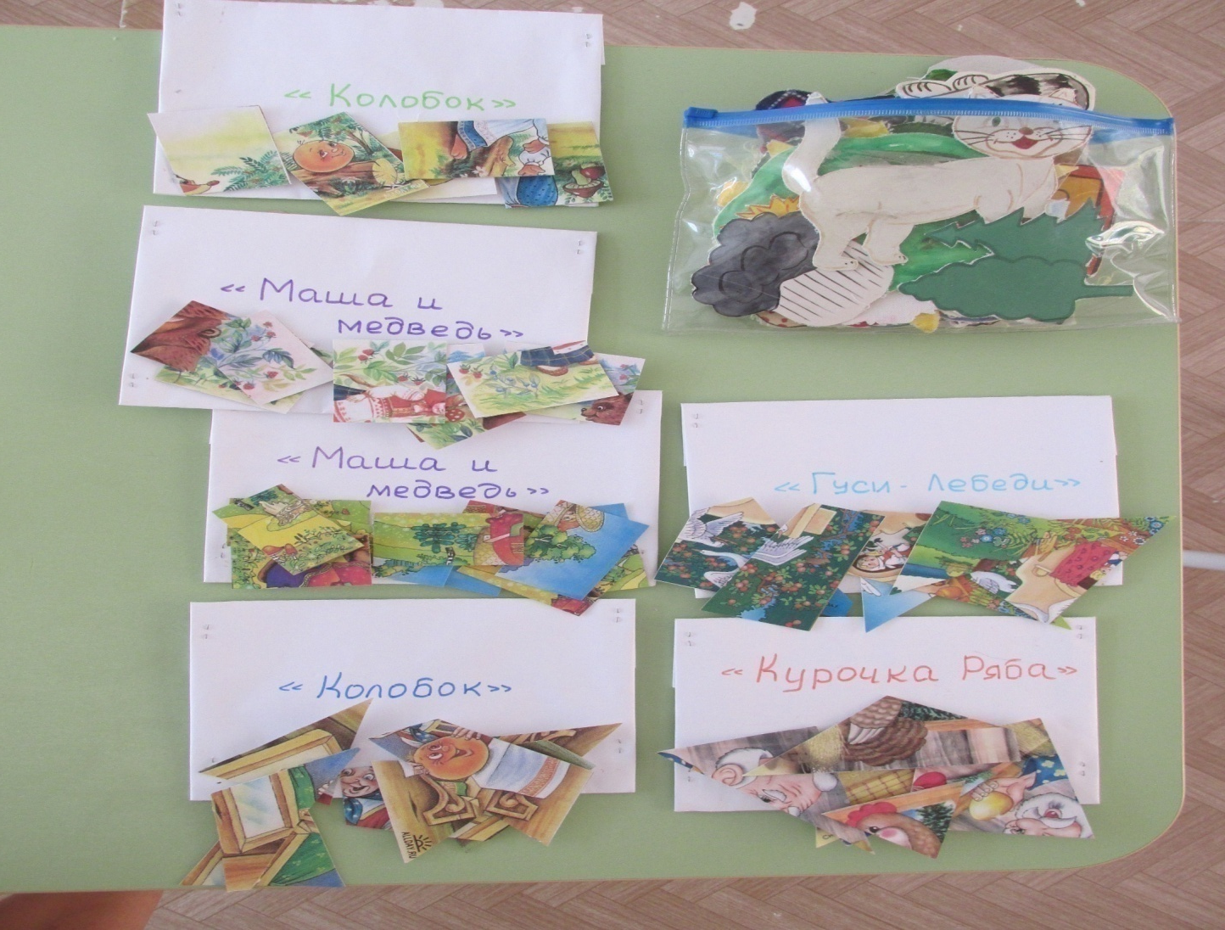
«Сказки для малышей».
Notes:
Дети часто приносят в сад ненужные дома книги, нам они как бы тоже не очень нужны, но выбрасывать их непедагогично., мы вместе с детьми нашли способ использовать иллюстрации из этих книг дав им «вторую» жизнь. Дети САМИ придумали сделать из них разрезные картинки для малышей и настольный театр (вырезали героев сказок и наклеили на картон).

Slide 10
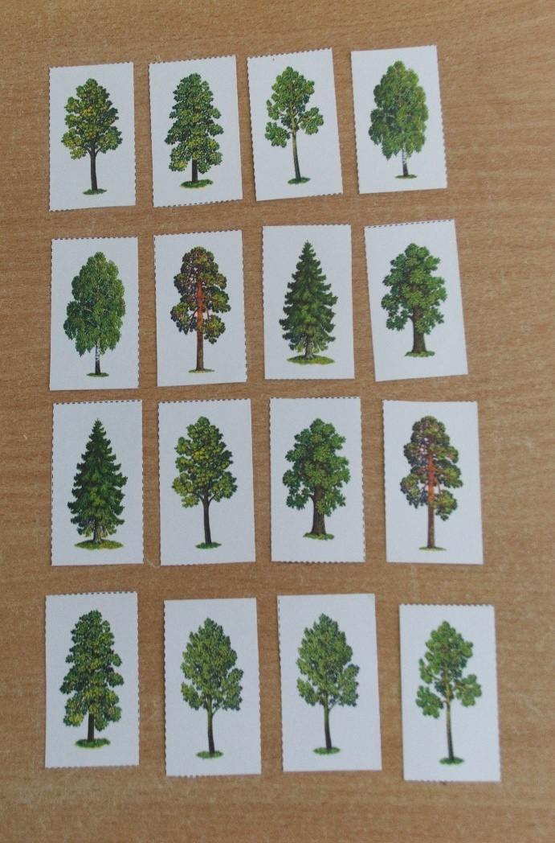
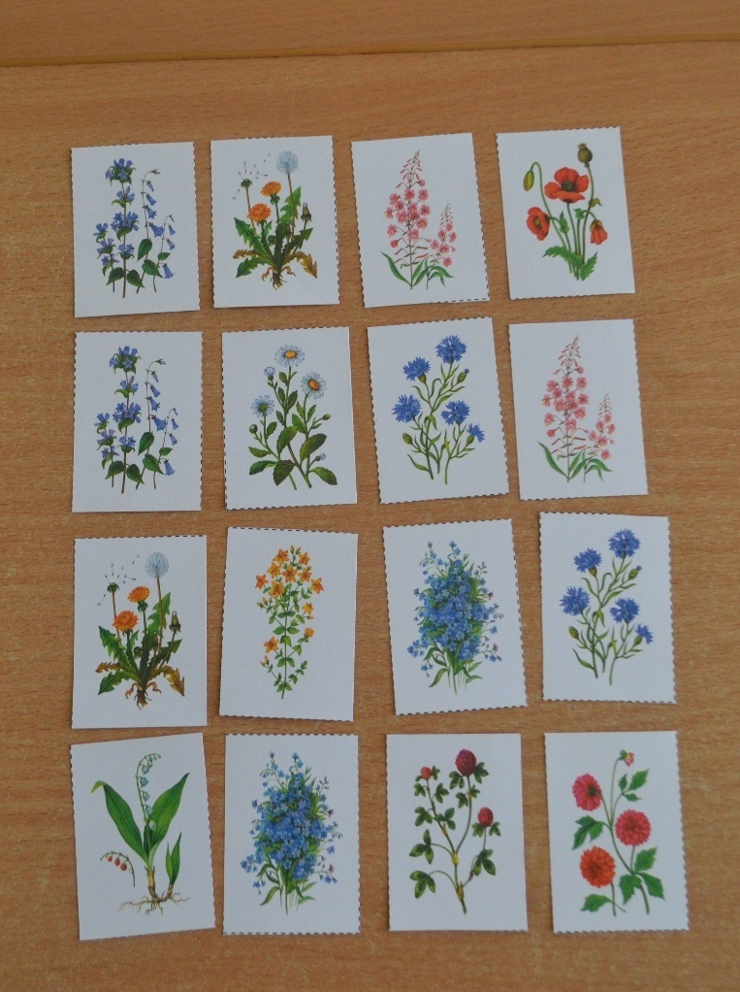
«Мемо». Цель: развивает внимание, тренирует память.

Slide 11
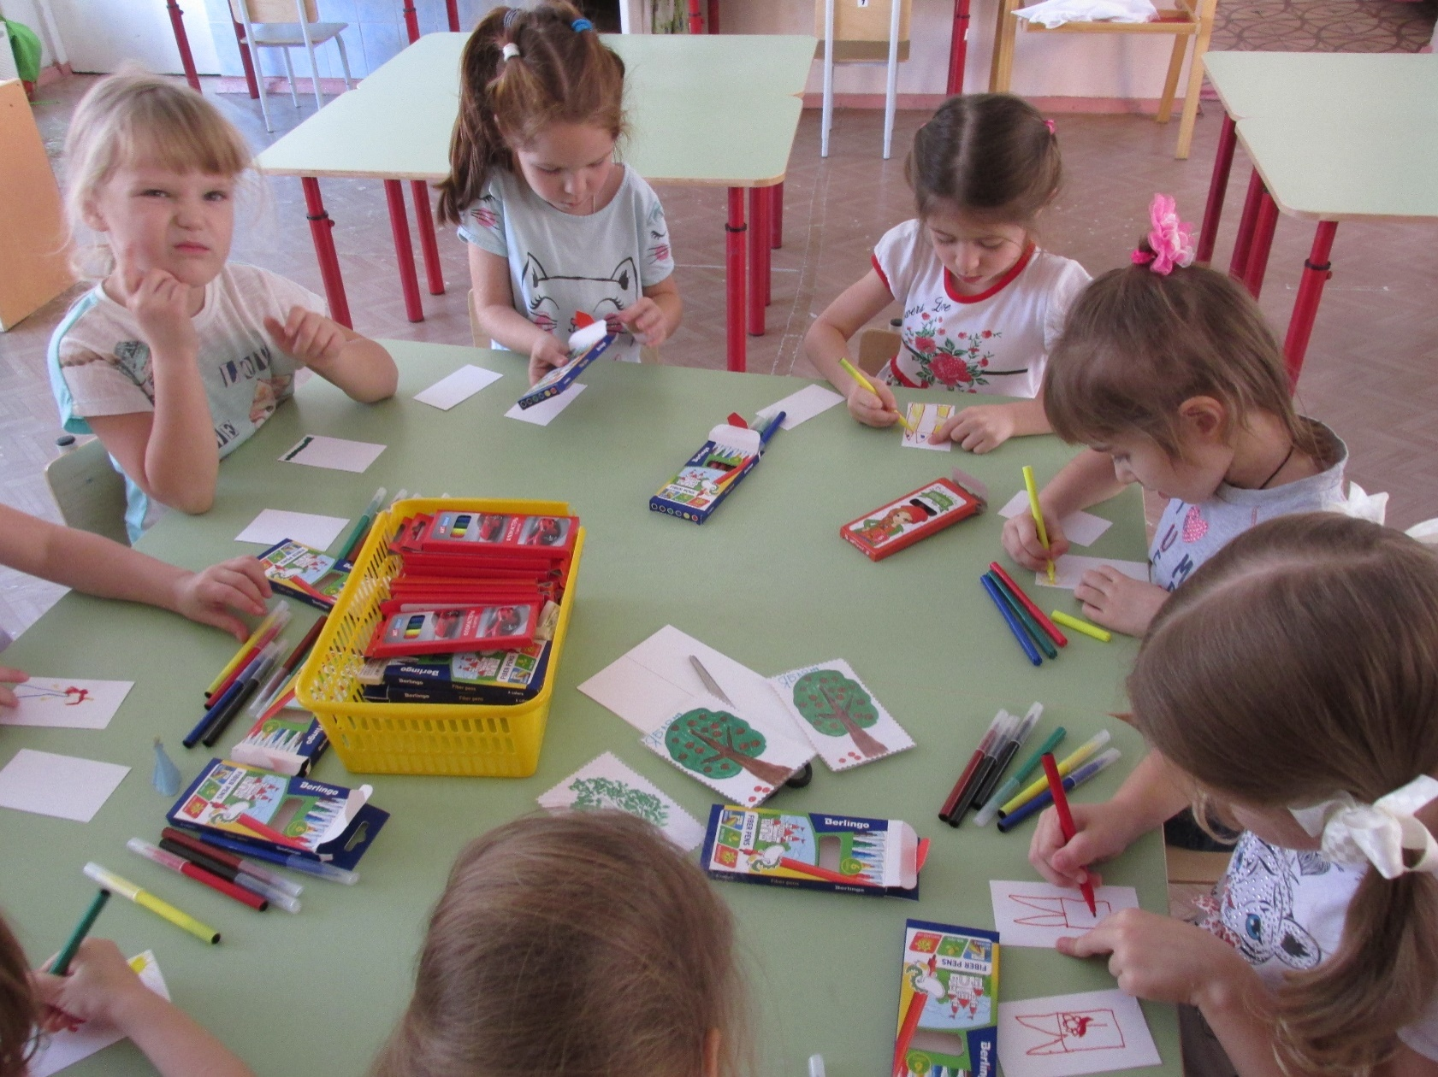
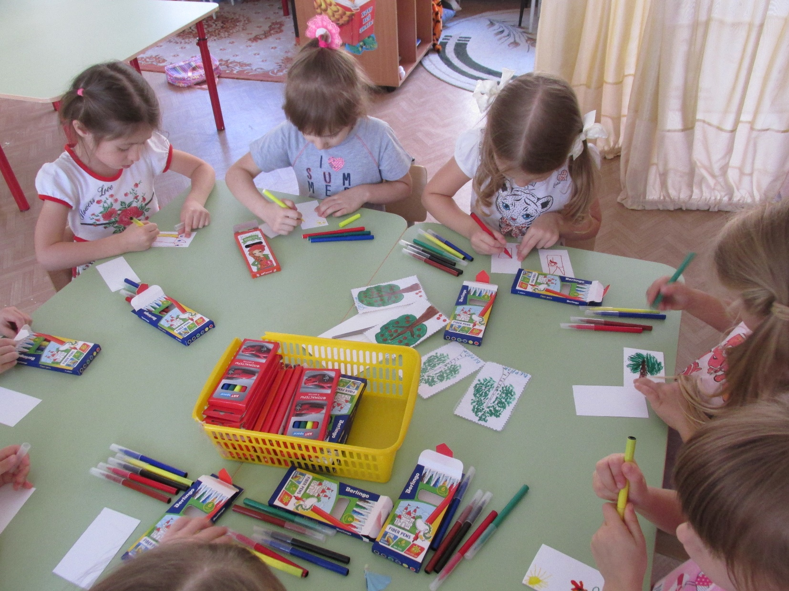
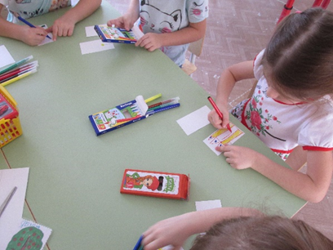
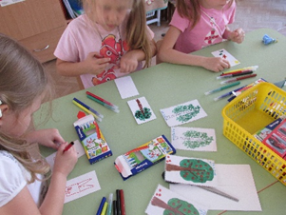
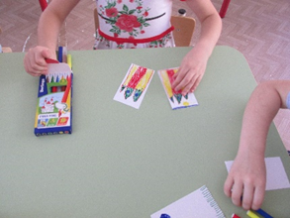
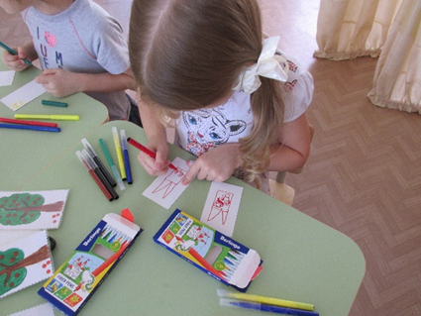

Slide 12
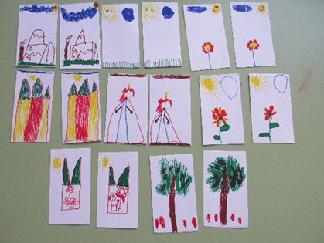
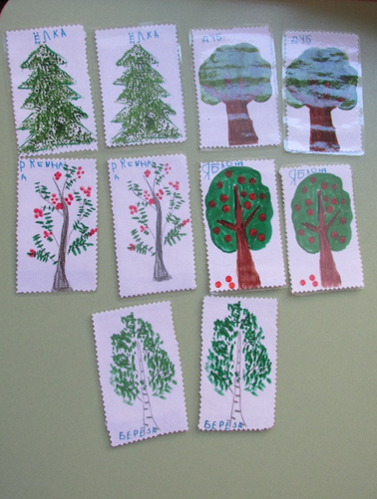
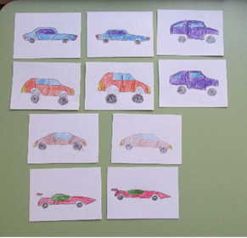
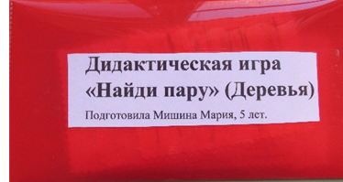

Slide 13
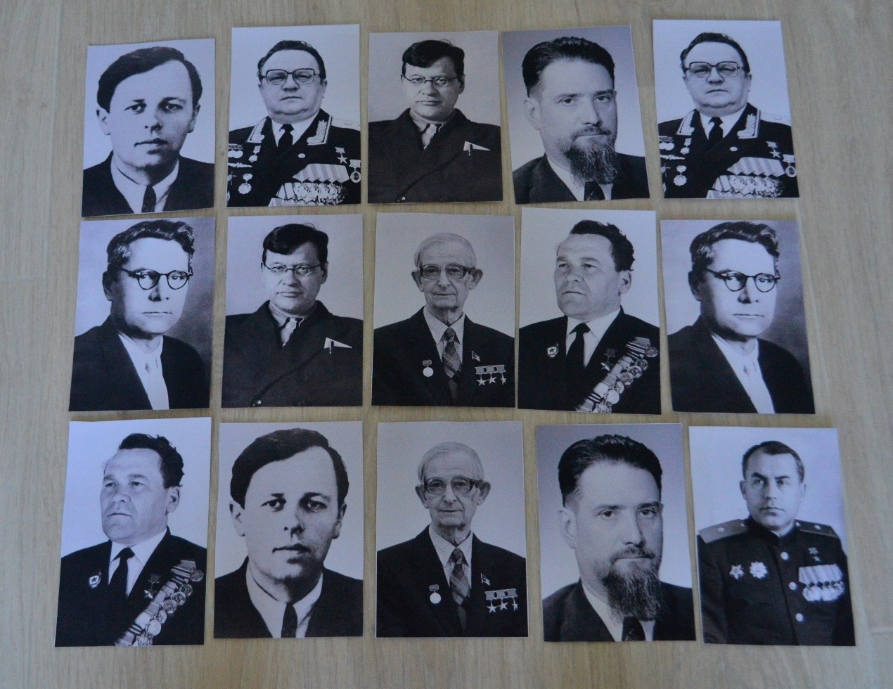
игра: МЕМО «Кто и чем прославил наш город». Цель: развивать память, логическое мышление, связную речь,
расширять словарный запас. Знакомить детей с жизнью и
научном вкладе знаменитых людей города.

Slide 14
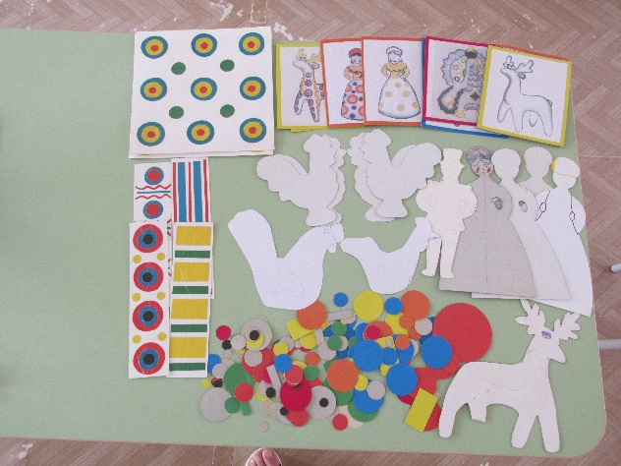
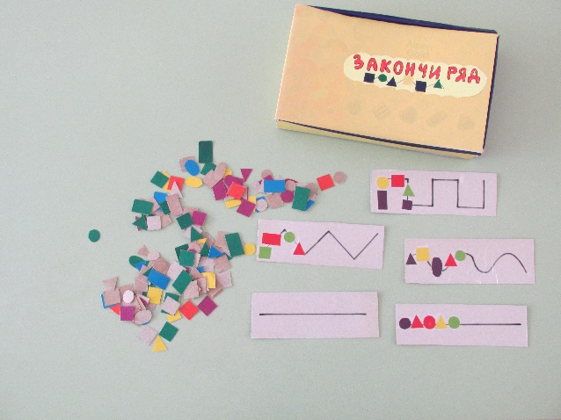
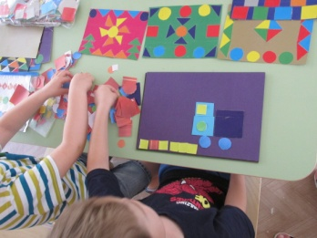
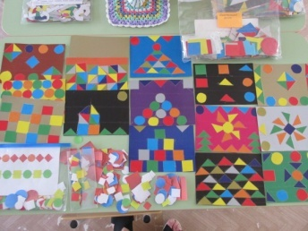
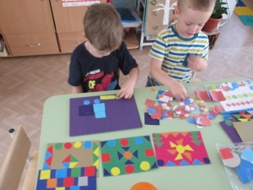
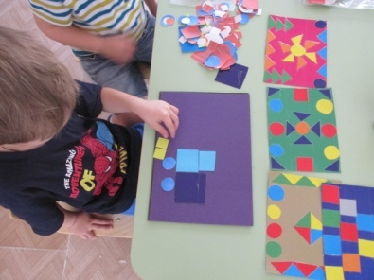
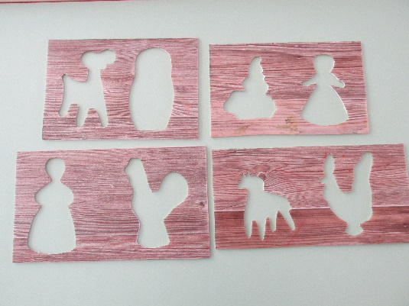
Игры с геометрическим материалом.
Способствуют развитию логического мышления, сообразительности. Формируют навыки
моделирования объектов из плоскостных фигур. Учат анализировать, сравнивать, обобщать.

Slide 15
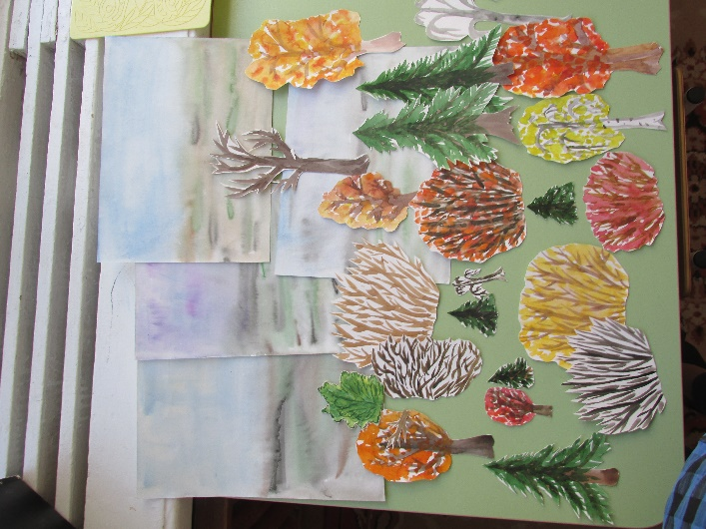
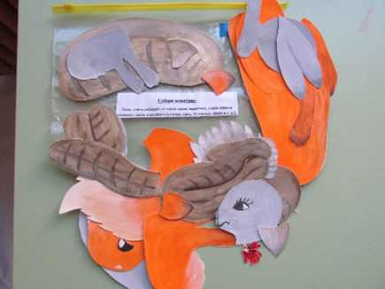
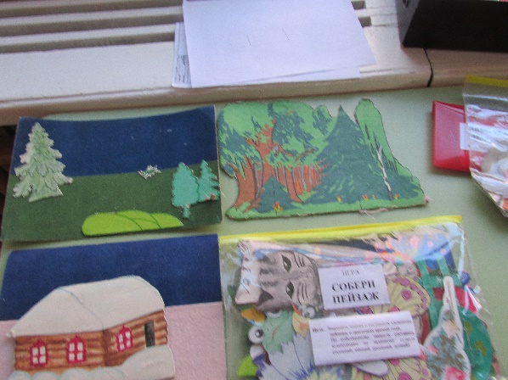
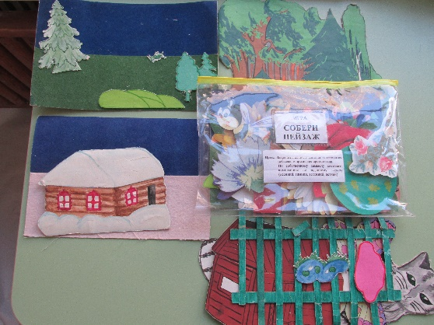
Рукотворный пейзаж.

Slide 16
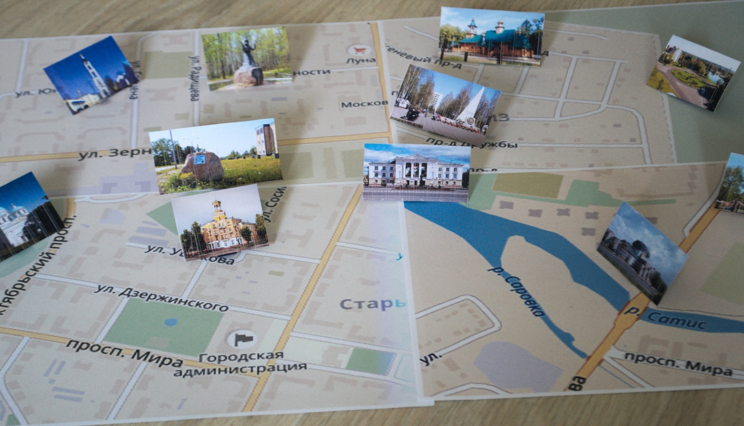
«Где находится эта достопримечательность в городе?» Цель: учить ориентироваться на карте-схеме города Сарова, закреплять знания детей о родном городе.

Slide 17
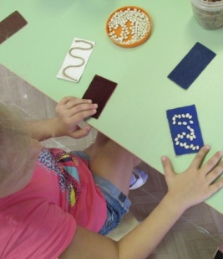
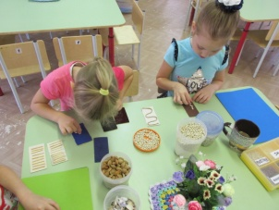
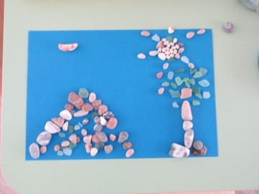
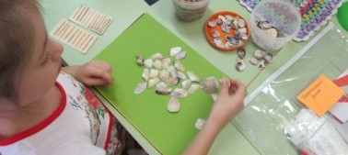
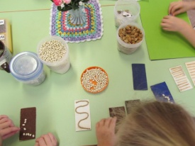
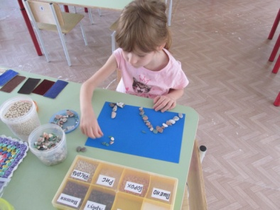
Природный материал.

Slide 18
«Чудеса света»

Slide 19
-Место. -Атрибуты. -Время. -Количество участников. -Правила. -Веранда обозначает участок. -Второй ряд картинок обозначает атрибуты. -Третий ряд обозначает условия игры: количество человек и время проведения -Последний ряд, правила: играем дружно, выполняем действие друг за другом, начинаем игру по сигналу.
Алгоритм придумывания игры с правилами:

Slide 20
В совместной деятельности с детьми придумали знаки мест проведения игры:
Лесная лужайка
Участок
Спортивный зал
Музыкальный зал
Игровая площадка
Баскетбольная площадка
Групповое помещение

Slide 21
Атрибуты.
Атрибутом для игры может служить любой предмет в окружении детей, который заинтересовал их функционально, внешне, по способу использования, по материалу, из которого он выполнен. Причём, в игре предмет может выполнять функцию не свойственную ему в обычной ситуации.

Slide 22
Условия игры.
К условиям игры, ребята отнесли:
количество играющих
время, отведенное на игру
последовательность выполнения действий

Slide 23
Правила, предложенные воспитанниками
нашей группы:
играем дружно
не толкаем соперников
начинаем по сигналу
заканчиваем по сигналу
действуют все вместе
действуют друг за другом
играем до последнего игрока

Slide 24
«Прокати обруч между кеглей»
Цель: развитие внимания, быстроты реакции, координации движений, закрепление умения бегать, стоять друг за другом, соблюдая дистанцию.
Ход игры: дети берут обруч в правую руку и строятся друг за другом. Воспитатель расставляет кегли колонной на небольшом расстоянии друг от друга. По сигналу ребенок должен прокатить свой обруч «змейкой» между всех кеглей. Затем вернуться и встать в конце колонны.

Slide 25
«Ловишки на лыжах»
Цель: развивать быстроту реакции, выносливость, внимание, координацию, закреплять умение ходить на лыжах скользящим шагом.
Ход игры: играющие дети надевают лыжи. Выбирается водящий. По сигналу дети разъезжаются в разные стороны, водящий должен их поймать. Играют до тех пор, пока не останется ни одного игрока.

Slide 26
«Веночек»
Цель: развивать чувство ритма, темпа, музыкального слуха, внимания, способствовать дальнейшему развитию навыков движений под музыку.
Ход игры: дети встают в круг, на небольшом расстоянии друг о друга. Включается музыка и они начинают передавать друг другу венок. Как только музыка закончилась, тот ребенок, у которого остался в руках венок, надевает его на голову, выходит в центр и танцует внутри круга.

Slide 27
Изменение созданных игр.
- усложняется содержание игр,
- увеличивается количество вариантов их проигрывания,
- видоизменяются (усложняются) правила.

Slide 28
Литература.
Федеральный государственный образовательный стандарт
Альтшуллер Г.С. Основы изобретательства. – Воронеж: ИПК, 1964
Андреева Е.В. Карты универсального описания объектов как средство обучения мыслительным приемам ТРИЗ-РТВ// Материалы науч.-практ. Конференции «Технологизация профессионального гуманитарного образования». – Ульяновск, 1999
Выготский Л.С. Воображение и творчество в детском возрасте. – М., 1930
Гордова Н.А., Сидорчук Т.А. Обучение детей 3-7 лет самостоятельной работе с проблемами и противоречиями средствами ОТСМ-ТРИЗ. «Учимся думать самостоятельно»: Сб. метод. материалов МДОУ ЦРР №170 (г.Тольятти) / Под ред. Т.А. Сидорчук. – Ульяновск, 2007
Дьяченко О.М. Развитие воображения дошкольников. Докторская дисс. – М., 1990
Корзун А.В. Веселая дидактика: Использование элементов ТРИЗ и РТВ в работе с дошкольникам. – М., 2000
Развитие познавательных способов в процессе дошкольного воспитания / Под ред. Л.А. Венгера. – М.: Педагогика, 1986
Сапогова Е.Е. Ребенок и знак. – Тула, 1993
Сидорчук Т.А. К вопросу об использовании элементов ТРИЗ в работе с детьми дошкольного возраста. 2-е изд., перераб. – Ульяновск, 1991

